Slide 1
Utiliser les dénombrements ponctuels afin de réviser et renforcer les données communautaires
Infrastructure Canada Juin 2024

Slide 2
Données communautaires : Données fondées sur la personne, Liste d'identificateurs uniques et le dénombrement ponctuel
Itinérance totale
Données fondées sur la personne
Liste d’identificateurs uniques
Personnes ayant eu une interaction avec le système
Dénombrement ponctuel
Obtention du consentement pour faire partie du processus de logement
Données pouvant être filtrées pour examiner des sous-groupes particuliers
Itinérance active
Données exploitables pour appuyer les mesures de soutien au logement

Slide 3
Tirer pleinement partie de votre dénombrement ponctuel en vue d’améliorer vos données communautaires
Options*
Mener conjointement un dénombrement ponctuel et un Sprint sur la connectivité et sur l’action (anciennement Semaine de registre);
Tirer parti du dénombrement ponctuel comme moyen de sensibilisation aux fins d’inclusion dans les données communautaires;
Comparer vos données communautaires à celles de l’énumération du dénombrement ponctuel;
Comparer l’information démographique de chaque source de données.
* Elles ne sont pas mutuellement exclusives.

Slide 4
Options*
Mener conjointement un dénombrement ponctuel et un Sprint sur la connectivité et sur l’action (anciennement Semaine de registre);
Tirer parti du dénombrement ponctuel comme moyen de sensibilisation aux fins d’inclusion dans les données communautaires;
Comparer vos données communautaires à celles de l’énumération du dénombrement ponctuel;
Comparer l’information démographique de chaque source de données.
* Elles ne sont pas mutuellement exclusives.
Recueillir vos données
Évaluer la portée

Slide 5
Option 1 : Mener conjointement un dénombrement ponctuel ou un sprint de connectivité ou d'action
Tirer parti du dénombrement ponctuel de l’organisation en vue de lancer une liste, et ce par l’entremise d’un événement de connectivité ou d’action.
En plus du sondage anonyme, les équipes demandent le consentement à l’ajout des données du SISA/SGII. Le consentement doit être distinct du dénombrement afin de préserver l’anonymat des personnes qui ne veulent pas être identifiées. Toutefois, le consentement peut comprendre la possibilité d’inclure des renseignements tirés du sondage sur le dénombrement ponctuel.
Si vous n’avez pas encore accès à un SGII à l’échelle communautaire (mais vous vous y attendez bientôt), vous pouvez demander le consentement pour prendre des renseignements personnels et vérifier s’ils sont inclus dans les données du SISA/SGII après le dénombrement. Assurez-vous d’avoir le pouvoir de recueillir des renseignements identificateurs.
Mieux adapté aux communautés qui n’utilisent pas (encore) un SGII pour l’accès coordonné

Slide 6
Option 2 : Le dénombrement ponctuel comme moyen de sensibilisation aux fins d'inclusion dans les données communautaires
Servez-vous du sondage sur le dénombrement ponctuel en tant qu’activité de sensibilisation pour vous mettre en contact avec les personnes qui ne figurent pas encore dans les données communautaires.
Semblable à l’événement sur la connectivité ou sur l’action, cela impliquerait un processus de consentement distinct après le sondage anonyme. Voici quelques options :
Demandez à un membre de l’équipe du sondage de se munir d’une tablette pour confirmer l’inscription de la personne à la liste; ou
Demandez aux répondants s’ils ont été ajoutés à la liste et fournissez des renseignements sur l’admission.
Mieux adapté pour : les communautés qui souhaitent améliorer l’étendue de leurs données communautaires, spécialement auprès des personnes séjournant dans des endroits extérieurs.

Slide 7
Option 3 : Comparer l'instantané de vos données communautaires à celui de l'énumération de votre dénombrement ponctuel
Comparez l’énumération de votre dénombrement ponctuel à partir de chaque type d’endroit au nombre de personnes dans les données de votre système.
Limitez vos données aux personnes en situation d’itinérance le soir du dénombrement. Comparez ensuite le nombre de personnes dans chaque refuge, campement, etc.
Déterminez ce qui ne figure pas dans votre liste par conception (p. ex. refuges pour victimes de violence familiale) par rapport aux lacunes réelles (p. ex. régions non desservies mal desservies)
Mieux adapté pour : les communautés qui ont une liste établie et qui cherchent à cerner ou à combler les lacunes en matière de couverture.

Slide 8
Option 3 : Comparer vos données communaires à l'énumération de votre dénombrement ponctuel
Données du dénombrement |  |  | Données de la liste
Endroit | Compte |  | Endroit | Compte
Refuge | 120 |  | Refuge | 90
 |  |  | Emergency Shelter 2 | 25
 |  |  | Cold weather response | 20
 |  |  | Hotel Shelter Program | 15
Logement de transition | 15 |  | Logement de transition | 15
 | 5
Endroits à l’extérieur | 40 |  | Endroits à l’extérieur | 25
 |  |  | Itinérance cachée | 20
Total | 185 |  | Total | 150
Notes:
PiT includes standardized questions that are asked to each respondent.

Slide 9
Option 3 : Comparer vos données communautaires à l'énumération de votre dénombrement ponctuel
Données du dénombrement |  |  | HIFIS/HMIS Data
Location | Compte |  | Location | Compte
Refuge d’urgence 1 | 30 | = | Refuge d’urgence 1 | 30
Refuge d’urgence 2 | 25 | = | Refuge d’urgence 2 | 25
Refuge d’urgence 3 | 15
Réaction par temps froid | 20 | = | Réaction par temps froid | 20
Programme d’hébergement d’un hôtel | 15 | = | Programme d’hébergement d’un hôtel | 15
Refuges pour victimes de violence familiale | 15
Logement de transition 1 | 10 | = | Logement de transition 1 | 10
Logement de transition 2 | 5 | = | Logement de transition 2 | 5
Dans des endroits extérieurs | 15 | < | Dans des endroits extérieurs | 20
Campements | 25 | > | Campements | 5
 |  |  | Itinérance cachée | 20
Total | 185 | > | Total | 150
Notes:
PiT includes standardized questions that are asked to each respondent.

Slide 10
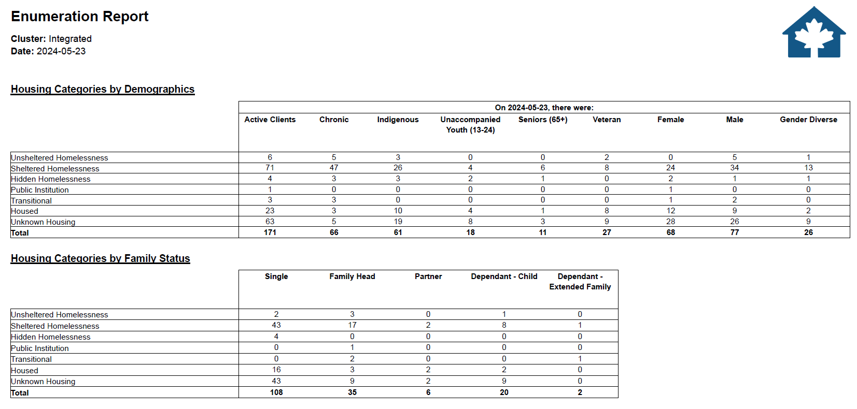
Rapport du SISA sur l'énumération
Notes:
PiT includes standardized questions that are asked to each respondent.

Slide 11
Option 4 : Comparer les informations démographiques
Comparer la représentation de populations particulières dans les données de votre communauté aux résultats démographiques du sondage.
Les différences de représentation entre les sources de données peuvent indiquer :
Problèmes liés à la qualité des données : Les données démographiques sont-elles adéquatement saisies dans la liste?
Populations mal desservies : Peut être attribuable à des lacunes dans les services disponibles ou à l’évitement des systèmes pour certaines populations.
Surveillez les différences attribuables à la couverture (p. ex. l’inclusion des refuges pour personnes âgées dans les dénombrements, ce qui entraîne une plus grande représentation des femmes) et aux problèmes liés aux faibles taux de réponse.
Mieux adapté pour : les communautés qui ont une liste établie et qui cherchent à cerner ou à passer en revue la qualité de leurs données et les lacunes en matière de couverture.
Notes:
PiT includes standardized questions that are asked to each respondent.

Slide 12
Option 4 : comparer les informations démographiques
Données du dénombrement |  |  |  | Données sur l’itinérance active
Population | Sondages | % |  | Population | Compte | %
Vétérans | 10 | 5 |  | Vétérans | 20 | 5
First Nations | 80 | 40 |  | First Nations | 120 | 30
Métis | 20 | 10 |  | Métis | 20 | 5
Inuit | 10 | 5 |  | Inuit | 4 | 1
Women | 60 | 30 |  | Women | 80 | 20
Men | 130 | 65 |  | Men | 308 | 77
Gender diverse | 10 | 5 |  | Gender diverse | 12 | 3
Youth | 40 | 20 |  | Youth | 40 | 10
Adultes | 100 | 50 |  | Adultes | 240 | 60
Adultes âgés | 50 | 25 |  | Adults âgés | 80 | 20
Aînés | 10 | 5 |  | Aînés | 40 | 10
Total | 200 | 100 |  | Total | 400 | 100
Notes:
PiT includes standardized questions that are asked to each respondent.

Slide 13
Option 4 : Comparer les informations démographiques
Ou sont-elles attribuables à de faibles taux de réponse au sondage? Les données peuvent ne pas être représentatives.
Données du dénombrements |  |  |  | Données sur l’itinérance active
Population | Sondages | % |  | Population | Compte | %
Vétérans | 10 | 5 |  | Vétérans | 20 | 5
Premières Nations | 80 | 40 |  | Premières Nations | 120 | 30
Métis | 20 | 10 |  | Métis | 20 | 5
Inuit | 10 | 5 |  | Inuit | 4 | 1
Femmes | 60 | 30 |  | Femmes | 80 | 20
Hommes | 130 | 65 |  | Hommes | 308 | 77
Diverse identité | 10 | 5 |  | Diverse identité | 12 | 3
Jeunes | 40 | 20 |  | Jeunes | 40 | 10
Adultes | 100 | 50 |  | Adultes | 240 | 60
Adultes âgés | 50 | 25 |  | Adultes âgés | 80 | 20
Aînés | 10 | 5 |  | Aînés | 40 | 10
Total | 200 | 100 |  | Total | 400 | 100
À considérer : S’agit-il de lacunes dans les services ou de la qualité des données?
Est-ce qu’on demande à tout le monde de s’auto-identifier?
Certains services ne font-ils pas l’objet d’établissement de rapport?
Notes:
PiT includes standardized questions that are asked to each respondent.

Slide 14
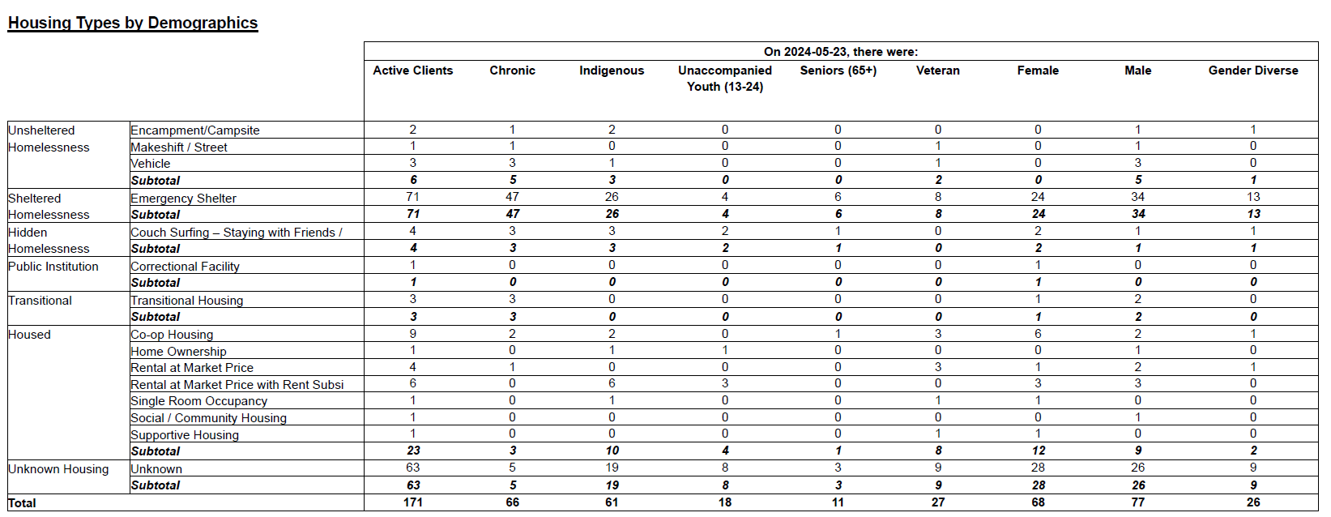
Rapport du SISA sur l'énumération – Données démographiques
Notes:
PiT includes standardized questions that are asked to each respondent.

Slide 15
En somme
Mener conjointement un dénombrement ponctuel et un sprint sur la connectivité ou sur l’action
Pour élaborer une liste.
Utiliser un dénombrement ponctuel comme moyen de sensibilisation aux fins d'inclusion dans les données communautaires
Pour améliorer la couverture de la liste, en particulier dans les zones non protégées.
Comparer l’information démographique
Pour examiner la qualité des données et l’accès aux services.
Comparer vos données communaires à l'énumération de votre dénombrement ponctuel
Pour déterminer les lacunes possibles dans la couverture.

Slide 16
Ressources
Le dénombrement – Guide du rapport – Plateforme d'apprentissage sur l'itinérance
Sprint de Prêt pour zéro Canada – Trousse pour la semaine de la connectivité (bfzcanada.ca) (offerte en anglais seulement)

